Slide 1
台灣房屋銷售價格
預測挑戰賽
姓名：廖子頤
學號：315581048
01
Notes:
大家好，我是廖子頤，今天介紹台灣房屋銷售價格預測挑戰賽。我拿到的是一張交易資料表，每列代表一筆交易，裡面有面積、地點、樓層和交易日期。部分資料附有成交總價，另一部分需要我們預測。
接下來我會照製作順序說明：怎麼把原始欄位整理好，怎麼讓模型從有答案的交易學習，以及怎麼用較晚成交的交易檢查。每一步都會說明實際動作與原因，讓大家知道最後的預測是如何做出來的。
補充理由
先定義一筆交易的輸入與輸出，讓零基礎聽眾知道整份報告要解決的問題。
資料依據
課程交易資料、保存的程式與發行證據、方法與程式導覽。

Slide 2
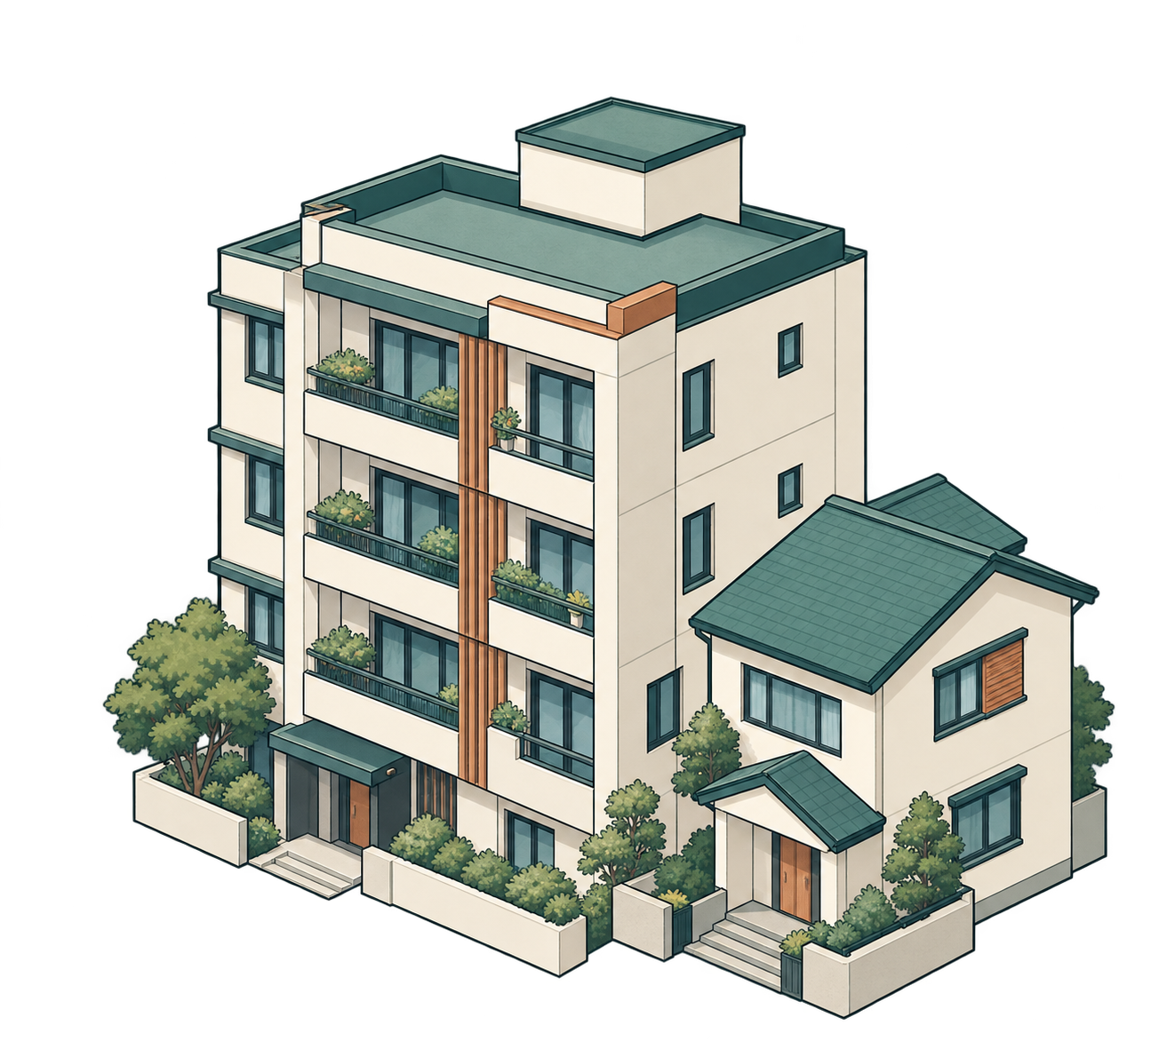
房屋條件與價格答案
特徵
標籤
地點、面積、樓層
建物類型、交易日期
已知成交總價
訓練：用條件和答案調整規則
推論：用保存的規則估計新交易
回歸預測連續金額。未知交易仍需要獨立驗證。
02
Notes:
第一步，我先區分條件和答案。地點、面積、樓層、建物類型與交易日期，是預測時可用的條件，叫作特徵。已知成交總價是答案，也叫標籤。要預測連續金額，這個任務叫回歸。
我把條件放成輸入表，把成交總價另外保存。訓練時，模型先根據條件估價，和答案比較，再利用差距調整規則。完成後保存規則，遇到沒有答案的新交易，就只提供條件，產生估價。套用保存規則的動作叫推論。
同樣面積，地區不同可能差很多。因此要從大量交易學習多個條件的共同影響，再用另一批資料檢查。
補充理由
先教會訓練和推論的差異，避免將模型當成上網搜尋價格或背出固定答案。
資料依據
課程交易資料、保存的程式與發行證據、方法與程式導覽。

Slide 3
估價誤差與 MAE
每筆相差金額取絕對值，再求平均
MAE
教學假設 | 真實總價 | 預測總價 | 絕對誤差
交易 A | 1,000萬 | 1,100萬 | 100萬
交易 B | 1,000萬 | 950萬 | 50萬
75
萬元
（100 + 50）÷ 2
MAE 越低越好。高估和低估不會互相抵銷，也不表示每筆都相差75萬元。
03
Notes:
訓練之前，我先決定怎麼檢查預測。比賽使用平均絕對誤差，英文縮寫是ＭＡＥ，單位是新臺幣元。每筆預測減掉真實總價，取絕對值，再把整批差距平均。
畫面是教學假設。兩間房的真價都是一千萬元，第一間估一千一百萬，差一百萬。第二間估九百五十萬，差五十萬。把一百萬和五十萬加起來，再除以兩筆，得到七十五萬元。
採絕對值，是因為高估和低估都是誤差，不能讓正負號抵銷。ＭＡＥ越低，代表平均相差的金額越小。它不是答對比例，也不是每間房都差七十五萬。比較方法時，必須使用同一批交易、同一個金額單位。
補充理由
完整算一次比只展示公式容易理解，也能預防把MAE當成百分比或有正負號的平均誤差。
資料依據
課程交易資料、保存的程式與發行證據、方法與程式導覽。

Slide 4
原始文字的處理步驟
原始欄位 | 我怎麼處理 | 整理後的資訊
數值 | 去除逗號，再轉成數值 | 1,200.5 變成 1200.5
日期 | 民國年加1911，再拆年月 | 112年變成2023年
樓層 | 中文數字轉數值，地下層記負數 | 十二層=12／地下二層=−2
地址 | 台統一為臺，依名稱結尾拆欄 | 縣市／行政區／道路／段別
交易筆棟數 | 依土地、建物、車位擷取數字 | 土地1、建物1、車位0
空白及解析失敗另留標記。填補與類別編碼，只從訓練資料建立規則。
04
Notes:
訓練資料先排除混入的英文表頭與完全重複紀錄，待預測資料的列仍完整保留。接著用程式規則，逐欄解析文字。
數值先去除逗號，再轉成可運算的數字。日期辨識民國年月日，年份加一千九百一十一轉成西元，再拆出年、月、季。樓層辨識中文數字和地下標記，例如十二層轉成十二，地下二層轉成負二，另外保留地下室或整棟標記。
地址先把台字統一成臺字，再依縣市、區鄉鎮市、路街和段的名稱結尾，拆成不同欄位。以假地址臺北市大安區和平東路一段一百號為例，城市與行政區分別是臺北市和大安區，道路欄是和平東路，段別欄是一段。這樣就能比較不同交易的地區與道路條件。交易筆棟數則依土地、建物、車位三個標籤，擷取後面的數字。因此土地一建物一車位零，會變成三個數值欄位。
空白或解析失敗時，保留缺失或異常標記，不假裝內容已知。這一步統一格式，下一步才選擇模型輸入。
補充理由
逐欄說明解析規則與產生欄位，讓聽眾能解釋實際如何整理原始文字，而不是只背轉換後數字。
資料依據
課程交易資料、保存的程式與發行證據、方法與程式導覽。

Slide 5
模型輸入欄位的選擇
先確認每個欄位在估價時能否使用
資料欄位 | 實際做法 | 選擇的原因
面積、樓層、地點、日期 | 整理成模型輸入 | 描述房屋與交易條件
成交總價 | 另存為訓練答案 | 避免答案混入輸入
編號 | 保留對齊，排除訓練 | 識別交易，不代表價格
完整備註、解約等資訊 | 排除全文與不可用欄位 | 避免價格或事後資訊
數值與類別採不同處理。所有需學習的轉換規則，只用當期訓練資料建立。
05
Notes:
欄位整理好後，我選擇模型可用的線索。面積、樓層、地點和日期描述交易條件。成交總價另存成答案，不能混進條件，否則模型會直接看到答案。編號只保留來對齊輸出，不交給模型估價。
每個欄位也要檢查預測當下能不能取得。完整備註可能含價格，因此不輸入全文，只保留有限的條件標記。解約資訊可能在交易後產生，也排除。建築完成年月不可用，不能硬算屋齡；管理組織沒有變化，也不提供辨識作用。
整理後有八十七個基礎欄位，部分模型加入八個不含價格的道路地理欄位，成為九十五欄，其中二十三欄是類別。道路代表點只提供大致位置。
神經網路的數值用訓練中位數填補、調整尺度，另外保留缺失旗標，讓模型知道原始值曾經缺少，避免把填補值誤認為真正量測值。類別先建立代碼表，再學習數字表示。代碼只代表名稱，大小不代表地區或建案等級。填補值、尺度與代碼都只從當期訓練資料建立，驗證和新交易沿用同一套規則。
補充理由
以欄位用途與可取得時間說明選擇依據，區分條件、答案和輸出識別碼。
資料依據
課程交易資料、保存的程式與發行證據、方法與程式導覽。

Slide 6
用較早交易預測下一年
訓練資料截止 | 後一年評分期間
2021-08-10 | 2021-08-11 至 2022-08-10
2022-08-10 | 2022-08-11 至 2023-08-10
2023-08-10 | 2023-08-11 至 2024-08-10
2023-02-10 | 2023-02-11 至 2024-02-10
各起點重建模型、編碼及價格參考。窗口已反覆使用且重疊，無法視為四次獨立盲測。
06
Notes:
我把有答案的交易依日期切開，較早的用來學習，後一年保留檢查，叫作時間驗證。後一年雖然有真價，訓練時先不讓模型看到，預測完成後才評分。
房價會隨時間改變，隨機混合不同年份，可能無法反映用過去估未來的情況。因此設定三個八月起點，再補一個二月起點，檢查換時間界線後是否仍適用。表格左邊是訓練截止日期，右邊是接著預測的一年。
每換起點，都重新建立該期模型與資料處理規則。類別代碼、填補值、參考單價、成交及空間參考，只能用起點以前的交易。不能拿後期已學過的模型回測早期資料。
這些期間已反覆用於開發，而且彼此重疊，不能當成四次獨立的新考試。未知資料的表現仍需另外確認。
補充理由
先用新舊題目教過擬合，再說明時間隔離需涵蓋所有fit狀態，並保留反覆選型限制。
資料依據
課程交易資料、保存的程式與發行證據、方法與程式導覽。

Slide 7
模型的價格目標與訓練步驟
單價樹模型：訓練答案＝已知總價 ÷ 有效面積
模型路線 | 先預測什麼 | 總價如何產生
單價樹模型、面積網路 | 每平方公尺單價 | 預測單價 × 有效面積
直接總價樹模型 | 總價 | 直接換回總價元
對數總價樹模型 | 取對數後的總價 | 將預測值還原為總價
參考單價網路 | 相對參考價的倍率 | 參考單價 × 有效面積 × 倍率
共同訓練：輸入條件、產生預測、依目標計算損失、更新模型
樹模型：增加小樹修正誤差 神經網路：反向更新參數
各模型先換回總價元，再進行分支融合與修正。驗證時固定參數。
07
Notes:
這頁先說清楚：有些模型先估單價，再乘回面積；也有模型直接估總價，不能把所有預測都再乘一次面積。樹模型和神經網路是學習方法，單價或總價則是要學的答案，這是兩個不同的選擇。
單價樹模型訓練時，我把已知成交總價除以有效面積，得到每平方公尺單價，作為學習答案。預測新交易時，只輸入房屋條件，由模型估出單價，再乘已知面積。例如估每平方公尺二十萬元、面積五十平方公尺，總價就是一千萬元。未知交易的總價沒有拿來計算輸入。
直接總價模型學成交總價。對數模型先把總價取對數，壓縮金額尺度，預測後再做反向轉換。參考單價網路則先用訓練交易建立參考價，再預測調整倍率。參考單價乘面積、再乘倍率，才得到總價。倍率是一點一，就代表在參考總價上乘一點一。倍率是調整參考總價的方法，不是另外一份價格答案。
共同訓練流程是輸入條件、產生預測、依學習目標計算損失，再更新模型。單價樹模型比較單價誤差，搭配面積等權重；面積網路與參考單價網路則換回總價計算損失。對數模型比較的是對數尺度誤差，不能說每個模型都直接用總價ＭＡＥ訓練。
樹模型逐步增加小樹修正誤差；神經網路依損失反向更新參數。參考單價網路每批兩千零四十八筆，固定三十輪，一批更新一次，一輪包含多批。驗證時固定參數，不繼續學習。所有輸出都先換回總價元，才進行融合、修正與總價ＭＡＥ評分。
補充理由
區分學習演算法與價格表示，明示單價答案的建立及預測後乘回面積；補上參考網路預測正倍率、對數反向轉換。各模型原生訓練損失不同，融合與最終評分才統一為總價元，避免重複乘面積或誤稱所有模型直接最小化總價MAE。
資料依據
課程交易資料、保存的程式與發行證據、方法與程式導覽。

Slide 8
面積與總價誤差
總價誤差，單位：萬元
總價 = 單價 × 有效面積
單價同樣估錯
每平方公尺1萬元
面積越大，總價誤差越大
面積權重對齊總價差距。另保留直接總價與對數學法，最後皆還原為元。
08
Notes:
價格目標有三種。第一種直接學成交總價。第二種把總價除以有效面積，學每平方公尺單價，預測後乘回面積。第三種將總價取對數，壓縮大金額尺度，提供另一種學習角度。
學單價時還要處理面積影響。教學假設中，兩間房是五十和一百平方公尺，單價都估錯一萬元，總價卻分別差五十萬和一百萬。把兩筆單價誤差看得一樣重，就沒有對齊比賽關心的總價誤差，所以相關模型加入面積權重。
有效面積依固定規則選取，建物面積不可用時改用車位面積，再沒有才用一，避免無法相除。對數預測要做反向轉換，單價要乘回有效面積，不能直接和總價平均。最後統一成總價元，才能組合與評分。
補充理由
用同單價誤差導致不同總價誤差，解釋面積權重的必要性，並區分log原生loss與最終評估。
資料依據
課程交易資料、保存的程式與發行證據、方法與程式導覽。

Slide 9
新舊交易的學習影響
房價會隨時間改變，因此讓近期成交有較大影響
權重：一筆交易對模型學習的影響程度
圖中的數字代表
相對學習影響
每早一年
影響降為一半
圖為正規化前的相對比例。權重乘在訓練損失上，成交價本身不變。
09
Notes:
上一頁說明面積如何影響總價誤差，接著我處理交易日期。房價會隨時間改變，所以我讓較近期成交對學習有較大影響。這個影響程度叫權重，會乘在每筆交易的訓練損失上。
圖中是正規化前的相對比例。當期最新的有效日期設為一，早三百六十五天是零點五，早七百三十天是零點二五。每早一年，原始影響降為一半，這個設定叫三百六十五天半衰期。
權重調整的是學習影響，成交價仍維持原值，舊交易也繼續參與。單價樹模型還搭配面積權重，參考單價網路使用日期加權損失，其他模型保留各自設定。下一頁建立參考單價時，也會讓近期成交有較大的影響。
補充理由
先接續上一頁的面積誤差，再交代日期加權的動機，定義權重後才讀圖。一年是365天，1、0.5、0.25是正規化前原始相對比例。實際有效日期權重除以有效參考列權重平均值，無效日期給1；相對於每次reference資料中的最新有效日期計算，OOF補集各自建立anchor。日期權重在NN訓練時乘loss，在下一頁先驗建立時用於加權中位數，屬兩個不同作用。單價樹另有面積權重，不宣稱六模型都共用同一權重，也不保證加權一定改善。
資料依據
src/round79_recency_unit.py
src/round60_recency_price_prior.py
src/round63_recency_weighted_prior_train.py
src/round107_weighted_smooth_train.py
reports/v25_method_and_code_20261010.md

Slide 10
相似交易提供參考單價
用同類交易的中位單價作參考，近期交易影響較大
教學假例
20萬/m²
× 50m²
× 1.1
＝1,100萬
參考單價
有效面積
模型學到的倍率
預測總價
參考價的分類
訓練時隔開答案
依地區、交易及建物類型整理
同類不足30筆，就逐層放寬
同建案放同組，分成5組
每組只參考其他4組的交易
這份參考單價稱為「分組先驗」，由當期訓練交易建立。
10
Notes:
接著，我替房子找一個估價起點。用當期訓練交易，依城市、行政區、交易類型和建物類型分類，整理參考單價，稱為分組先驗。採用中位單價，近期交易的影響較大；同類不足三十筆就逐層放寬條件。
畫面是假設例子。參考單價每平方公尺二十萬元，面積五十平方公尺，參考總價是一千萬元。神經網路再依房屋條件學調整倍率。假設倍率是一點一，預測總價就是一千一百萬元。倍率由模型學習，不是我逐筆指定。
右下方是防止答案回流的另一個動作。建立訓練用參考價時，依建案分成五組，同建案留在同組。每組只用其他四組建立參考價，排除自己所在整組的答案。這是按建案隔開，沒有按年份切成五段。
預測新的交易時，沿用當期完整訓練資料建立的參考表，不使用新交易的真價。模型先有參考價，再學如何調整，最後換成總價。
補充理由
畫面先展示參考單價及具體金額，再分開說明查表分類與訓練時隔開答案，避免把兩種分組混為一談。先驗精確查詢依序為城市＋行政區＋交易類型＋建物類型，城市＋交易類型＋建物類型，交易類型＋建物類型，交易類型，最後全域。前四層至少30筆原始reference交易；採365天日期加權中位單價，全域不受30筆門檻限制。建案不是先驗查表key，是OOF隔離分組；同組與同折的全部標籤均排除，訓練每列先驗可用同一fit範圍內較晚交易，故不是時間OOF。各時間切點的query標籤不參與先驗；query查完整當期fit。正倍率由Softplus直接輸出，並非log倍率再exp；總價＝參考單價×有效面積×倍率。NN固定30輪，日期加權SmoothL1轉折為10萬元，參考價加權中位數與NN損失加權是不同步驟。例子20萬元/m²、50m²、1.1及1100萬元皆為教學假設，未當成實際評分或真價。
資料依據
src/round52_price_prior.py
src/round60_recency_price_prior.py
src/round47_nn_train.py
src/round107_weighted_smooth_train.py
reports/v25_method_and_code_20261010.md

Slide 11
用後一年交易檢查訓練過程
較早交易學習：321,550筆 後一年驗證：133,697筆
訓練截至2023-08-10 驗證：2023-08-11 至 2024-08-10
百萬元
未
加
權
總
價
MAE
保存各輪模型後，固定參數分別計算兩批 MAE。此圖是另跑的一支網路診斷。
固定30輪，不依最低點選輪數。曲線不能證明沒有過擬合，輪數也不代表模型容量。
11
Notes:
較早的三十二萬一千五百五十筆交易用來訓練，日期截至二〇二三年八月十日。後面的十三萬三千六百九十七筆，是二〇二三年八月十一日至二〇二四年八月十日成交，保留驗證。兩批都從原本有答案的訓練資料切出，不是課程驗證檔或比賽測試檔。
橫軸是輪數，一輪代表學過一遍訓練資料。縱軸是不加權的總價ＭＡＥ。藍線評估訓練交易，橘線評估沒參與學習的後一年交易。訓練用日期加權損失，曲線呈現不加權總價誤差，才能和評分單位一致。
製作時，我另外按固定配方訓練一支參考單價網路，保存三十輪模型。全部封存後才讀驗證答案，逐輪重載、關閉隨機丟棄，再計算兩批誤差。沒有用最低點選輪數；這也不是原提交模型當時的紀錄，或完整融合的曲線。
藍線和橘線不是同一批交易，不能只看誰高誰低就判定好壞。觀察兩線，是檢查學習是否只改善練習資料。後段驗證波動趨平，仍不能證明沒有過擬合。時間組成與先驗建立方式也影響差距。輪數只是學習次數，不等於模型容量或ＶＣ維度。
補充理由
用明確日期和資料角色定義時間驗證，區分固定設定診斷與完整融合，避免曲線選型。
資料依據
課程交易資料、保存的程式與發行證據、方法與程式導覽。

Slide 12
六模型組成三條分支
所有輸出先換回總價元
分支 | 主要部分 75% | 共同部分 25%
單價 | 單價 CatBoost | 單價 LightGBM
神經網路 | 面積 NN、參考單價 NN 平均 | 同一個 LightGBM
總價／對數 | 總價、對數 CatBoost 平均 | 同一個 LightGBM
假例：1,000萬 × 75% + 1,200萬 × 25% = 1,050萬。固定比例未證明最佳。
12
Notes:
各模型先統一輸出總價元，再組成三條分支。第一路以單價ＣａｔＢｏｏｓｔ為主，第二路平均面積網路與參考單價網路，第三路平均直接總價與對數總價模型。
每路再加入同一個ＬｉｇｈｔＧＢＭ預測。主要部分占百分之七十五，共同部分占百分之二十五，全部四個樹模型、兩個神經網路，形成三個初估。
教學假設中，主要部分估一千萬，共同部分估一千兩百萬。一千萬乘零點七五，加上一千兩百萬乘零點二五，得到一千零五十萬。這是加權平均，還沒取中位數。
運算前，先核對交易順序和金額單位。固定比例沒有證明最佳，三路也共用同一模型，不能當成完全獨立的估價者。
補充理由
分開解釋六模型和三分支，以同一間房的總價示例算一次75／25，再銜接後續修正。例子只說明運算，沒有證明這組比例最佳。
資料依據
課程交易資料、保存的程式與發行證據、方法與程式導覽。

Slide 13
成交參考與空間修正
成交參考 R
空間修正 S
同建案、地址或道路的成交
附近且相容的交易資訊
結合物件條件
與當期學到的時間趨勢
同時讀取初估與 R 的結果
參考不足時回退
三條分支各自完成修正。價格參考只取自當期訓練資料。
13
Notes:
三路初估接著各自做成交參考與空間修正，補充同建案或附近街區的歷史差異。
先找當期訓練資料中同建案、同地址或同道路的可比成交，結合物件條件與訓練資料學到的時間趨勢，調整初估。同道路的交易時間、用途或面積可能不同，不能直接複製某筆價格。
再使用粗略道路位置附近、條件相容的歷史交易，補充參考較弱的情況。空間修正同時讀取原初估與第一步結果，依支持條件決定採用程度，資料不足就回退，避免勉強修正。
價格參考只來自當期訓練資料，道路代表點不是精確門牌。三路各自完成後，仍有三個總價，再合成一個。
補充理由
補足初估、成交參考和空間修正的資料流，明說每支各自處理、修正後仍是三個價格。保留當期訓練來源、支持條件及道路精度限制。
資料依據
課程交易資料、保存的程式與發行證據、方法與程式導覽。

Slide 14
逐筆取三路中位數
同一間房，三個修正後總價
分支 A
分支 B
分支 C
1,000
1,100
1,600
萬元
萬元
萬元
中間值為1,100萬元，可減少單一路線極端值的影響，仍可能共同高估或低估。
14
Notes:
我對每筆交易取三路中位數：把修正後總價由小到大排序，取中間那個。教學例子中，一千萬、一千一百萬和一千六百萬，得到一千一百萬元。
中位數減少單一路線極端價格的影響，但可能捨掉剛好正確的高估價。三路一起高估或低估，仍會估錯，不能保證提升準確率。
順序是各模型還原總價、各分支修正，再逐筆取中位數。已經是總價，不能再乘面積。最後才取整，輸出編號與總價兩欄，核對四萬七千零七十三筆的列數和順序。
這次最終交付只新增參考單價網路訓練，其餘五模型沿用保存的預測向量。程式和證據都有保存，但尚未驗證乾淨環境六模型全部從頭重訓。
補充理由
用排序手算建立median直覺，保留它可能阻擋正確極端與無法消除共同偏差的限制。
資料依據
課程交易資料、保存的程式與發行證據、方法與程式導覽。

Slide 15
跨年度檢查同一套流程
每個時間起點重建流程，再計算總價 MAE（元）
評分期間 | 基準方法 | 此方法 | 此方法 − 基準
2021–2022 八月起點 | 2,309,352.36 | 2,310,236.02 | +883.66
2022–2023 八月起點 | 1,407,387.07 | 1,405,971.19 | −1,415.88
2023–2024 八月起點 | 1,383,228.41 | 1,381,702.87 | −1,525.54
2023–2024 二月起點 | 1,336,410.67 | 1,336,107.62 | −303.06
15
Notes:
完成流程後，我更換時間起點，重建當期模型與參考，再計算後一年的總價ＭＡＥ。表格每列是不同驗證期間，評分的是三分支修正後取中位數的完整方法。
比較時，先確認基準與目前方法使用同一批交易，再算目前方法減基準的差值。正數代表平均誤差增加，負數代表減少。最早年度是正差，中間、最近年度及二月起點是負差。
保留四個期間，是檢查換到不同市場是否一致，不能畫成同一批資料越練越好的曲線。差值由未取整的ＭＡＥ計算。基準的參考單價網路採日期加權絕對誤差，其他設定固定。基準沿用保存預測，沒有同期配對重訓，不能把差異全歸因於平滑損失。窗口已反覆使用，也有選型限制。
補充理由
呈現更換切點後重建與評分的檢查流程，保留不同集合與保存基準的比較限制。
資料依據
課程交易資料、保存的程式與發行證據、方法與程式導覽。

Slide 16
驗證之後的分組檢查
01 建立分組
比對當期訓練資料，標記建案是否見過
02 分別評分
既有、新建案與缺失組，各自計算 MAE
03 查看退步
檢查整體平均是否掩蓋某一群的問題
04 保留反證
一起記錄跨期退步與不利對照
實際曾出現分群退步。歷史窗口已反覆使用，Private 成績仍未知。
16
Notes:
最後將驗證交易拆組檢查。我用當期訓練資料的城市、行政區與建案名稱，建立見過的建案清單，再分成既有建案、新建案和建案缺失，各組計算ＭＡＥ。也檢查城市、月份和價格帶，避免平均掩蓋某群問題。價格帶只在有真價的離線資料分析。
這是評估已有預測，沒有分群重新訓練。最近年度既有建案誤差增加二百一十三點一〇元，新建案減少二千八百四十一點六一元，不能宣稱每群改善。最早年度也退步，跨期一致改善的強推薦條件沒有通過。
另一個離線較好的方法，公開ＭＡＥ反而約兩百零八點三〇萬元，比基準差。最近年度按建案重抽樣，差值區間負三千五百九十四點九一元到正五百二十三點三五元，跨過零。它只描述既有預測的不確定性，沒有涵蓋重訓與選型偏差，也不是隱藏分數的勝率。
歷史窗口已反覆使用，Ｐｒｉｖａｔｅ成績仍未知，不能保證新資料一定改善。以上是製作與檢查預測的流程，謝謝大家。
補充理由
說明如何建立群別及逐群評分，完整保留不利對照、重抽樣界線與未知Private。
資料依據
課程交易資料、保存的程式與發行證據、方法與程式導覽。

